Slide 1
Анализ результатов ЕГЭ по биологии в 2023 году
Кириенко Марина Викторовна
учитель биологии МАОУ Гимназии № 121

Slide 2
Количество участников ЕГЭ по учебному предмету Количество участников основного периода проведения ГИА

Slide 3
средний тестовый балл
 | Россия | Башкортостан
2021 | 51,1 | 56
2022 | 50,2 | 53.6
2023 | 50,87 | 53.8

Slide 4
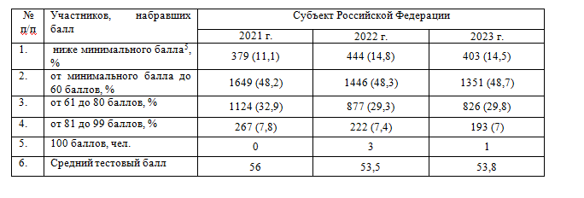
Динамика результатов ЕГЭ по предмету за последние 3 года

Slide 5
Результаты ЕГЭ по предмету по группам участников экзамена с различным уровнем подготовки в разрезе типа ОО

Slide 6
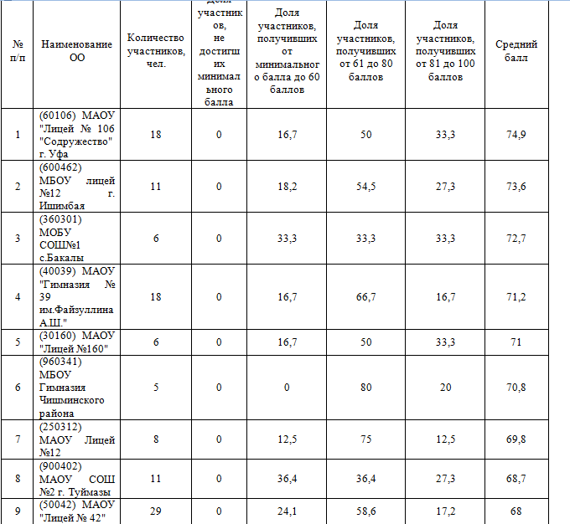
ОУ ,набравшие максимальные баллы

Slide 7
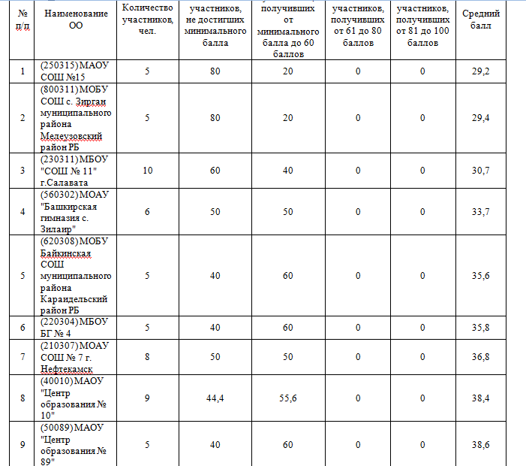
ОУ ,показавшие наиболее низкие результаты

Slide 8
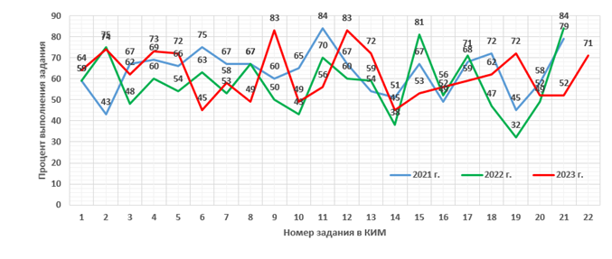
Выполнение линий заданий 1-21 в 2021-2023 гг. По оси ординат – процент выполнения, по оси абсцисс – линия заданий

Slide 9
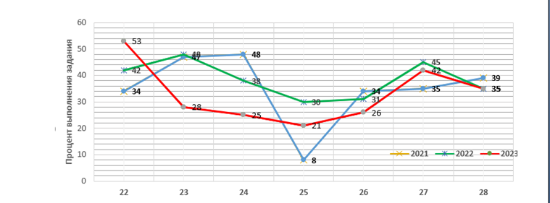
Выполнение линий заданий 22-28 в 2021-2023 гг. По оси ординат – процент выполнения, по оси абсцисс – линия заданий

Slide 10
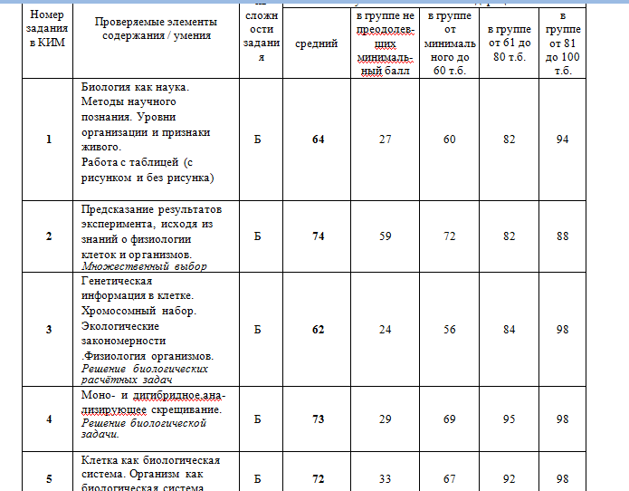
Статистический анализ выполнения заданий КИМ в 2023 году

Slide 11
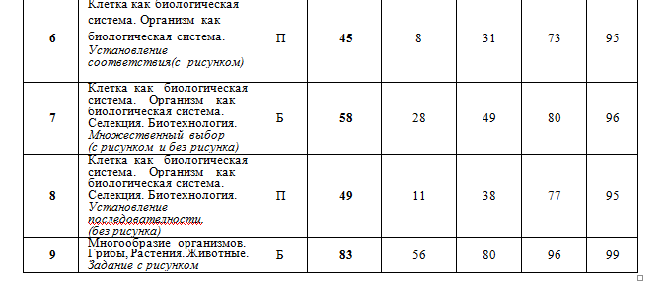

Slide 12
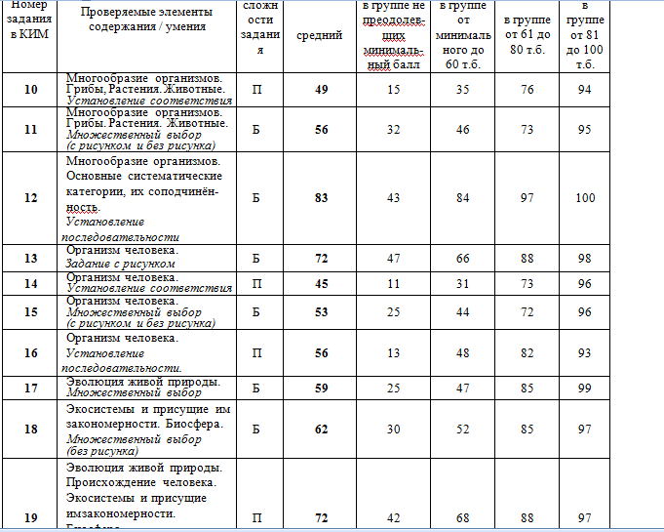

Slide 13
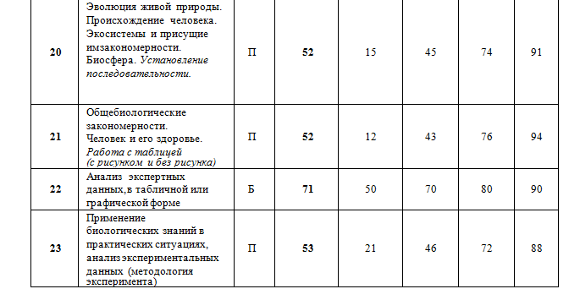

Slide 14
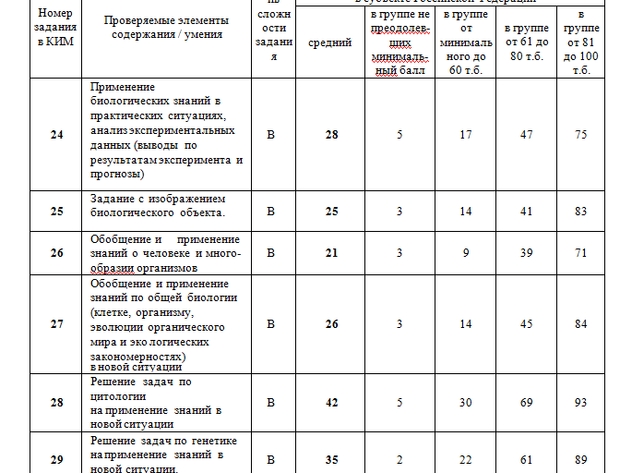

Slide 15
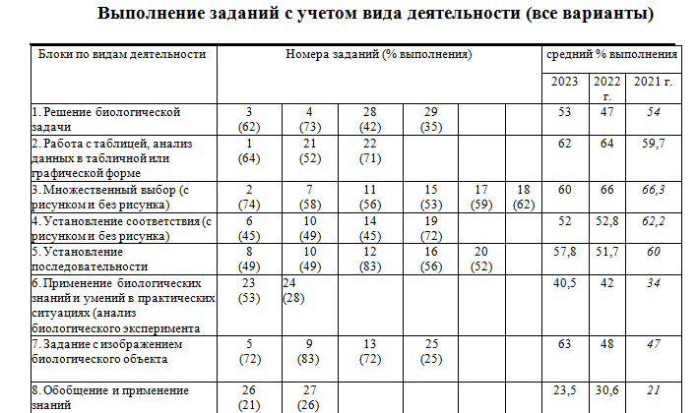

Slide 16
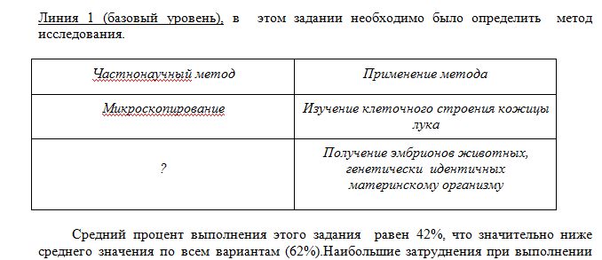

Slide 18
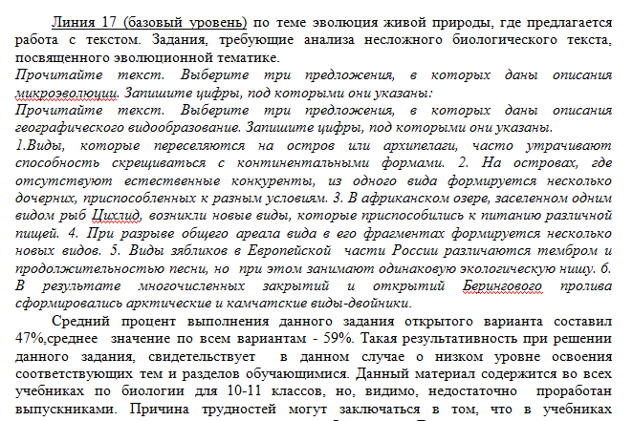

Slide 19
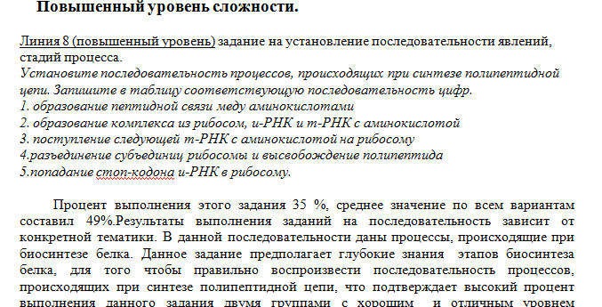

Slide 20
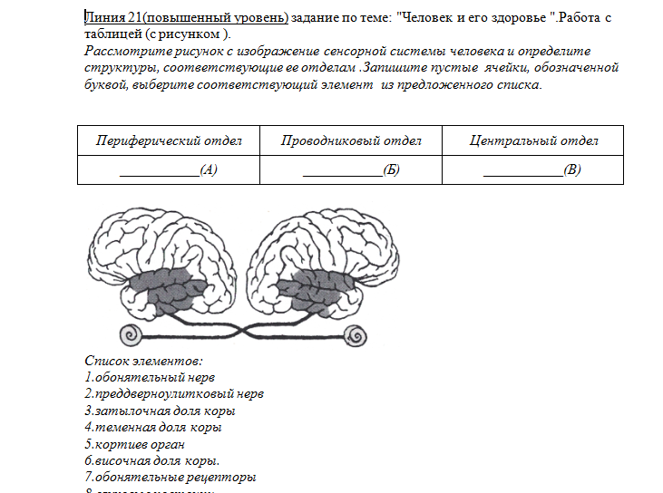

Slide 21
Анализ результатов выполнения заданий второй части ЕГЭ по биологии
Линия 24( высокий уровень сложности) задание на применения биологических знаний в практических ситуациях ,анализ экспериментальных данных .
Предположите ,как изменились артериальное давление и интенсивность реабсорбции солей в почках у мышей в ходе эксперимента .Ответ поясните .

Slide 22
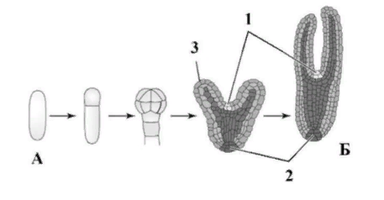
линия 25
На схеме изображены начальные стадии развития двудольного растения с момента оплодотворения. Назовите объекты, обозначенные на рисунке буквами А и Б. Назовите структуры семени покрытосеменных растений, развивающиеся из участков 1, 2, 3. Какую функцию выполняет ткань, образующая структуры 1 и 2?

Slide 23
Подавляющее большинство взрослых амфибий населяет пресные водоемы. Однако некоторые амфибии могут обитать в соленых водоемах. Например, лягушка крабоед (Fejervarya cancrivora) может некоторое время находиться в морской воде. Как при переходе лягушки из пресной воды в морскую у нее изменится концентрация мочевины в крови, объем мочи и интенсивность реабсорбции воды в почках? Ответ поясните.

Slide 24
В 2012 г. на Кавказ вместе с растениями для озеленения городской среды завезли бабочек огневок, которые стали очень быстро размножаться. Гусеницы огневок питаются листьями самшита. В результате к 2016 году от реликтовых самшитовых лесов остались лишь отдельные группы растений. Почему численность бабочек в новых условиях быстро увеличилась? Почему после уничтожения самшита в темных самшитовых лесах вымерли многие виды растений подлеска?

Slide 26
